Slide 1
JavaScript 对象

Slide 2
对象
创建对象的三种方式
new关键字
遍历对象属性

Slide 3
1. 对象
1.1 什么是对象？
现实生活中：万物皆对象，对象是一个具体的事物，看得见摸得着的实物。例如，一本书、一辆汽车、一个人可以是“对象”，一个数据库、一张网页、一个与远程服务器的连接也可以是“对象”。
明星 周星驰(星爷) 女朋友 迪丽热巴 班主任 咱们班班主任
苹果 这个苹果 手机 pink老师的小米手机 游戏 刺激战场

Slide 4
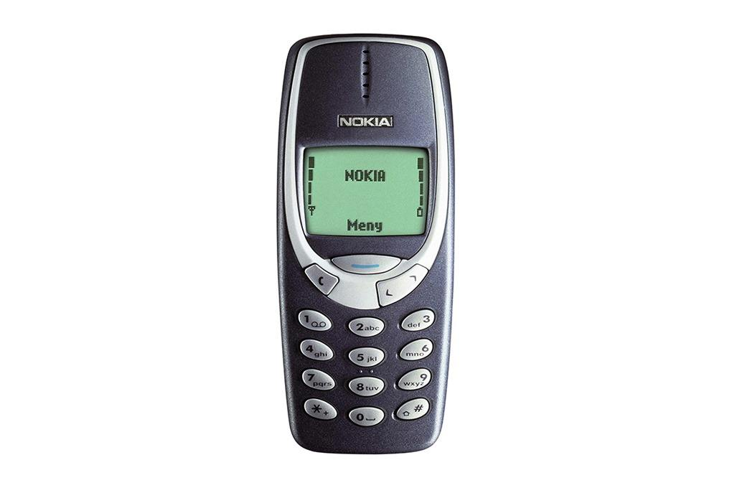
1. 对象
1.1 什么是对象？
在 JavaScript 中，对象是一组无序的相关属性和方法的集合，所有的事物都是对象，例如字符串、数值、数组、函数等。
对象是由属性和方法组成的。
属性：事物的特征，在对象中用属性来表示（常用名词）
方法：事物的行为，在对象中用方法来表示（常用动词）
大小、颜色、重量、屏幕尺寸、厚度
打电话、发短信、
玩游戏、砸核桃
属性
方法

Slide 5
1. 对象
1.2 为什么需要对象
保存一个值时，可以使用变量，保存多个值（一组值）时，可以使用数组。如果要保存一个人的完整信息呢？
例如，将“张三疯”的个人的信息保存在数组中的方式为：
var arr = [‘张三疯’, ‘男', 128,154];
JS 中的对象表达结构更清晰，更强大。张三疯的个人信息在对象中的表达结构如下：
张三疯.姓名 = ‘张三疯';
张三疯.性别 = ‘男';
张三疯.年龄 = 128;
张三疯.身高 = 154；
person.name = ‘张三疯';
person.sex = ‘男';
person.age = 128;
person.height = 154；

Slide 6
对象
创建对象的三种方式
new关键字
遍历对象属性

Slide 7
2. 创建对象的三种方式
在 JavaScript 中，现阶段我们可以采用三种方式创建对象（object）：
利用字面量创建对象
利用 new Object 创建对象
利用构造函数创建对象

Slide 8
2. 创建对象的三种方式
2.1 利用字面量创建对象
对象字面量：就是花括号 { } 里面包含了表达这个具体事物（对象）的属性和方法。
{ } 里面采取键值对的形式表示
键：相当于属性名
值：相当于属性值，可以是任意类型的值（数字类型、字符串类型、布尔类型，函数类型等）

Slide 9
2. 创建对象的三种方式
2.1 利用字面量创建对象
var star = {
name : 'pink',
age : 18,
sex : '男',
sayHi : function(){
alert('大家好啊~');
}
};

Slide 10
2. 创建对象的三种方式
2.1 利用字面量创建对象
对象的调用
对象里面的属性调用 : 对象.属性名 ，这个小点 . 就理解为“ 的 ”
对象里面属性的另一种调用方式 : 对象[‘属性名’]，注意方括号里面的属性必须加引号，我们后面会用
对象里面的方法调用：对象.方法名() ，注意这个方法名字后面一定加括号
console.log(star.name) // 调用名字属性
console.log(star['name']) // 调用名字属性
star.sayHi(); // 调用 sayHi 方法,注意，一定不要忘记带后面的括号

Slide 11


2. 创建对象的三种方式
练习： 请按照要求写出对象
请用对象字面量的形式创建一个名字为可可的狗对象。
具体信息如下：
姓名：可可
类型(type)：阿拉斯加犬
年龄：5岁，
颜色：棕红色。
技能：汪汪汪(bark) ，演电影 (showFilm)

Slide 12
2. 创建对象的三种方式
变量、属性、函数、方法总结
变量：单独声明赋值，单独存在
属性：对象里面的变量称为属性，不需要声明，用来描述该对象的特征
函数：单独存在的，通过“函数名()”的方式就可以调用
方法：对象里面的函数称为方法，方法不需要声明，使用“对象.方法名()”的方式就可以调用，方法用来描述该对象的行为和功能。

Slide 13
2. 创建对象的三种方式
2.2 利用new Object创建对象
跟我们前面学的 new Array() 原理一致
var andy = new Obect();
andy.name = 'pink';
andy.age = 18;
andy.sex = '男';
andy.sayHi = function(){
alert('大家好啊~');
}

Slide 14
2. 创建对象的三种方式
2.2 利用new Object创建对象
Object() ：第一个字母大写
new Object() ：需要 new 关键字
使用的格式：对象.属性 = 值;

Slide 15

2. 创建对象的三种方式
练习： 请按照要求写出对象
请用new Object 形式创建一个鸣人对象。
具体信息如下：
姓名：鸣人
性别：男
年龄：19岁
技能（skill）：影分身术

Slide 16
2. 创建对象的三种方式
2.3 利用构造函数创建对象
构造函数 ：是一种特殊的函数，主要用来初始化对象，即为对象成员变量赋初始值，它总与 new 运算符一起使用。我们可以把对象中一些公共的属性和方法抽取出来，然后封装到这个函数里面。
在 js 中，使用构造函数要时要注意以下两点：
构造函数用于创建某一类对象，其首字母要大写
构造函数要和 new 一起使用才有意义

Slide 17
2. 创建对象的三种方式
2.3 利用构造函数创建对象
function Person(name, age, sex) {
this.name = name;
this.age = age;
this.sex = sex;
this.sayHi = function() {
alert('我的名字叫：' + this.name + '，年龄：' + this.age + '，性别：' + this.sex);
}
}
var bigbai = new Person('大白', 100, '男');
var smallbai = new Person('小白', 21, '男');
console.log(bigbai.name);
console.log(smallbai.name);

Slide 18
2. 创建对象的三种方式
2.3 利用构造函数创建对象
注意
1. 构造函数约定首字母大写。
2. 函数内的属性和方法前面需要添加 this ，表示当前对象的属性和方法。
3. 构造函数中不需要 return 返回结果。
4. 当我们创建对象的时候，必须用 new 来调用构造函数。

Slide 19


2. 创建对象的三种方式
练习： 请按照要求创建对象
利用构造函数创建两个英雄对象。函数中的公共部分包括：姓名属性(name)，类型属性（type），血量属性（blood）和攻击方式（attack）。
英雄对象的信息如下 ：
廉颇 力量型 500血量 攻击 ：近战
后羿 射手型 100血量 攻击： 远程

Slide 20
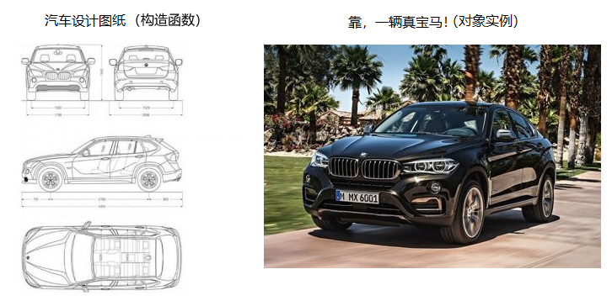
2. 创建对象的三种方式
2.4 构造函数和对象
构造函数，如 Stars()，抽象了对象的公共部分，封装到了函数里面，它泛指某一大类（class）
创建对象，如 new Stars()，特指某一个，通过 new 关键字创建对象的过程我们也称为对象实例化

Slide 21
对象
创建对象的三种方式
new关键字
遍历对象属性

Slide 22
3. new关键字
new 在执行时会做四件事情：
1. 在内存中创建一个新的空对象。
2. 让 this 指向这个新的对象。
3. 执行构造函数里面的代码，给这个新对象添加属性和方法。
4. 返回这个新对象（所以构造函数里面不需要return）。
New 和构造函数确认了眼神
1. 他们俩生了一个宝宝。
2. 这个宝宝必须是亲生的 this指向。
3. 教孩子读书一肚子墨水。
4.长大挣钱回报父母。

Slide 23
对象
创建对象的三种方式
new关键字
遍历对象属性

Slide 24
4. 遍历对象属性
for...in 语句用于对数组或者对象的属性进行循环操作。
其语法如下：
for (变量 in 对象名字) {
// 在此执行代码
}
语法中的变量是自定义的，它需要符合命名规范，通常我们会将这个变量写为 k 或者 key。
for (var k in obj) {
console.log(k); // 这里的 k 是属性名
console.log(obj[k]); // 这里的 obj[k] 是属性值
}

Slide 25
小结
1. 对象可以让代码结构更清晰
2. 对象复杂数据类型object。
3. 本质：对象就是一组无序的相关属性和方法的集合。
4. 构造函数泛指某一大类，比如苹果，不管是红色苹果还是绿色苹果，都统称为苹果。
5. 对象实例特指一个事物，比如这个苹果、正在给你们讲课的pink老师等。
6. for...in 语句用于对对象的属性进行循环操作。

Slide 26
作业
创建一个电脑对象，该对象要有颜色、重量、品牌、型号，可以看电影、听音乐、打游戏和敲代码。
创建一个按钮对象，该对象中需要包含宽，高，背景颜色和点击行为。
创建一个车的对象，该对象要有重量、颜色、牌子，可以载人、拉货和耕田。

Slide 27
作业
写一个函数，实现反转任意数组。
写一个函数，实现对数字数组的排序。

Slide 28
作业
小组项目： 做一个简易计算器

